Slide 1

블록체인 교육
PPT

Slide 2
Contents Table
암호학
정보보호의 목적
암호화 알고리즘
This is agenda slide
사이버펑크와 비트코인
프라이버시의 기원
사이버펑크
화폐란?

Slide 3
암 호 학
정보보호 목적
암호화 알고리즘
- 용어정의
- 암호기법
- 주요암호기술들
- DES, 3DES
- AES(대칭 암호)
- SHA
- Elliptic Curve Cryptography

Slide 4
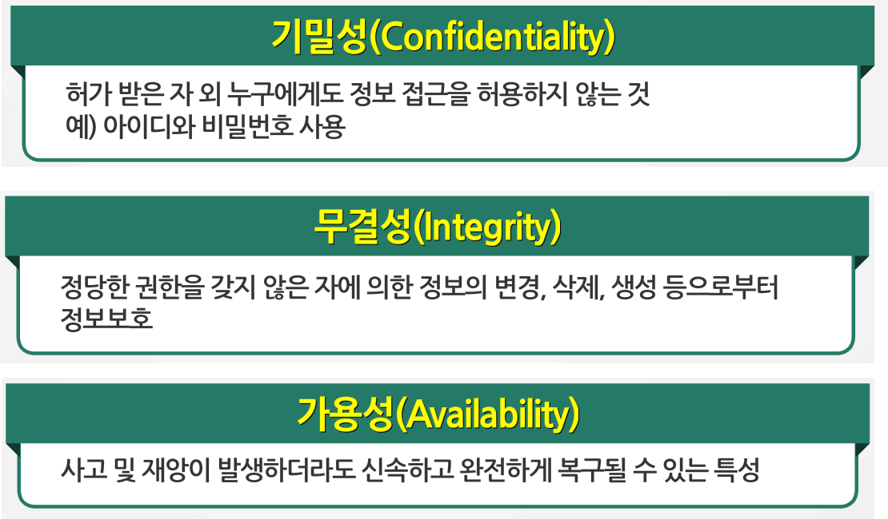
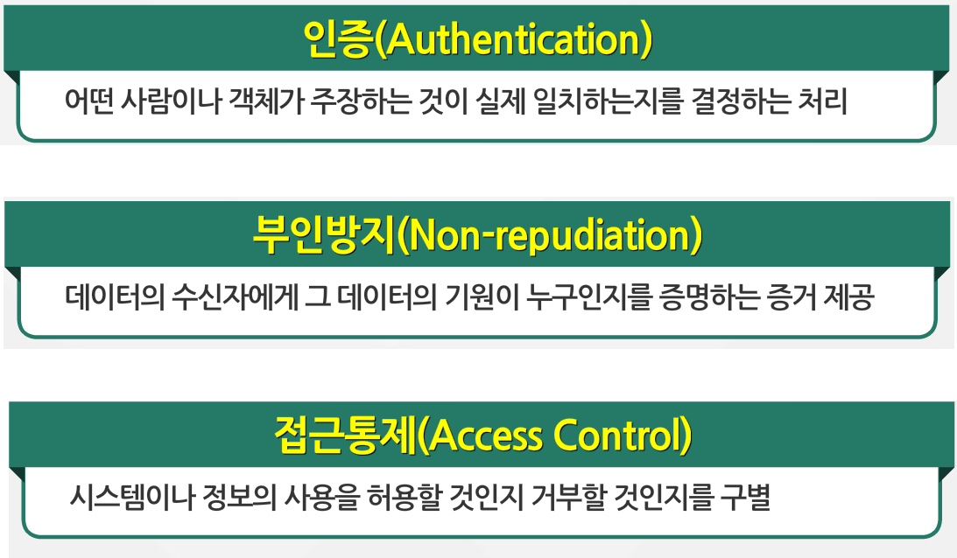
정보보호 목적
01
02
기밀성
무결성
다른사람이 읽지 못하도록 비밀성 유지
내용이 바뀌지 않았는지
03
04
인증
접근제어
허가받은 사용자가 접근했는지
접근할수 있는 권한대로 접근가능한지
05
06
부인방지
가용성
받았는데 안받았다고 하는건 아닌지
필요할 때 제대로 작동하는지

Slide 5
용어정리
암호화 알고리즘이란?
주요정보를 제3자가 알아볼 수 없도록 다른 기호나 문자로 변형시키는 기술
평문(M or P), 암호문(C), 암호화(Echo), 복호화(D), 비밀키(K)
키 전수조사 : 대표적인 해독방법
가능한 키 군집을 조사

Slide 6
암호기법
데이터흐름을 순차적으로 처리
음성, 영상의 암호화에 사용
복잡
효율적
기밀성
느린 암호화
계산요구량 많음
DES, 3DES, AES, SEED 등
암호화 강도 약함
GSM A5/1, RC4
블록
스트림
전치
암호
평문의 순서만 바꿔서(문자집합내부에서 자리만 바꿈)
환자
암호
문자또는 문자블록을 다른문자, 다른블록으로 대체함.
블록
암호
평문을 일정크기로 잘라서 암호화 알고리즘 적용
Ex) DES, 3DES, AES
스트림
암호
데이터흐름을 순차적으로 처리

Slide 7




주요 암호 기술들
대칭 : 암호화할 때 키와 복호화의 키가 같음
비대칭 : 키가 다름, 송신자와 수신자가 한쌍의 키를 갖고있음
02
오프라인에서 사용하는 도장이나 서명 같은 것을 온라인으로 적용한 기술
무결성 확인, 인증, 부인방지
04
대칭, 비대칭암호
일방향 해시함수
전자서명
의사난수 생성기
01
정보나 소프트웨어의 위변조가 없음을 증명하기 위해 사용
(해시값 공개)
복호화 불가능
입력값이 같으면 출력값도 같음
03
난수를 생성하는 알고리즘
난수는 키 생성을 위한 중요한 역할

Slide 8
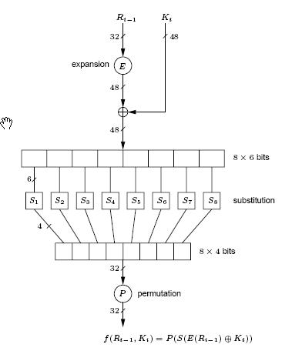
DES
입출력크기 : 64비트단위로 끊어서 암호화/복호화
동작원리 좌우분리
메시지치환 : 평문을 64bit로 나눠 재배치 (IP단계)
좌우분리 : 32bit씩 좌우로 나눔
16라운드 진행 : 오른쪽 값을 확장치환,
S-Box, P-Box단계를 거쳐서 값을 도출
메시지 역치환 : 메시지 치환을 역으로 한것(FP단계)
암호블록 완성!

Slide 9
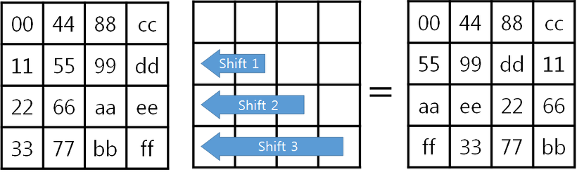
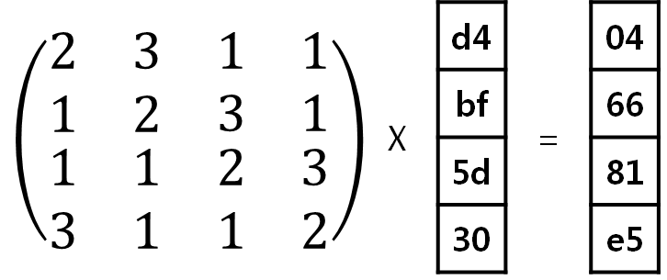
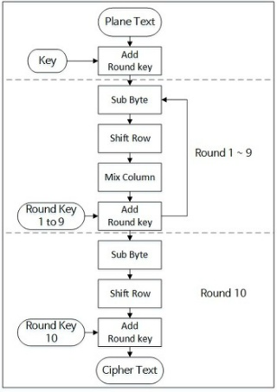
AES(대칭암호)
입출력크기 : 입력 평문길이 128비트로 고정, 암호키는 128, 192, 256중 선택가능
동작원리
차등적으로 10Round, 12’’, 14’’로 구성,
Add Round Key : 데이터를 행렬에 넣어 키와 XOR 한다.
키는 키 스케쥴러에 의해 생성
Sub byte : S-Box를 사용하는 부분으로 GF(2^8)을
이용한 치환연산
Shift row – 위와 같음
Mix column : 각 열에 행렬을 곱합

Slide 10
SHA
입출력크기 : 160bit의 해시값 생성
동작원리
패딩 bit 추가 : 512bit가 되도록 마지막을 채우는 작업
512bit씩 나눈 입력블록을 각각 32bit x 16개로 분할
분할한 각각의 블록을 XOR연산하여 1bit씩 회전
이렇게 하여 wt = (wt-16 XOR wt-14 XOR wt-8 XOR wt-3)연산수행 -> 80단계씩
입력블록 512bit 를 160bit의 내부상태에 섞는다(80단계)

Slide 11
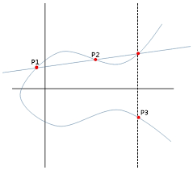
Elliptic curve cryptography(타원곡선 암호)
정의 : EC(타원곡선)를 사용한 암호기술
적용 알고리즘 : ECDSA(전자서명), ECDH(키 교환) 등

Slide 12

프라이버시의 기원
거시경제학
정부의 적극적인 개입
일자리창출, 소득창출
뉴딜정책
독일의 2차 세계대전
스태그 플레이션
하이에크
물질풍요가 전부인가?
반체제, 반전운동
히피의죽음
자유와 평화를 사랑
뮤지션 – 비틀즈
스타트업 – 스티브잡스
채식주의
사이버펑크
경기불황과 인플레이션이 동시에 오는 현상
실업률 상승, 물가 상승
수요와 공급에 의한 조정
큰 정부는 무능, 부패
신자유주의
영국의 대처리즘, 레이거노믹스
정부나 거대기업의 개인의 자유에 대한 심각한 피해 인식
1993년3월 사이버펑크선언문
약자에게 프라이버시를 강자에게 투명성을
개인의 자유를 지키기 위한 방안 암호기술 발전
경제대공황
케인즈
Summer of Love
1930년대
1970년대
1970년 6월
1980년대
신자유주의 : 1970년대부터 부각하기 시작한 '자본의 세계화’흐름에 기반한 경제적 자유주의 중 하나로 19세기의 자유방임주의의 결함에 대하여 국가에 의한 사회 정책의 필요를 인정하면서도, 자본주의의 자유 기업의 전통을 지키고 사회주의에 대항하려는 사상
시장개방 -> 개발도상국의 시장에 선진국의 경제가 침투 -> 글로벌 경제체제(한 국가의 경제가 전세계의 경제에 영향) -> 거대자본으로 국가와 다국적기업 성장 -> 국가조직과 거대기업의 개인정보 관리명목의 감시와 규제

Slide 13

사이버펑크
개인의 프라이버시를 위해서 스스로 보호하기 위한 운동
-> 조직이 개인을 억압한다.
화폐영역에서 프라이버시가 취약하다고 느낌
전자화폐 제안
화폐란 무엇인가?
하이퍼리얼리즘 화가 정중원

Slide 14
화폐란?
교환경제사회에서 상품의 교환·유통을 원활하게 하기 위한 일반적 교환수단 내지 일반적 유통수단
구성원들이 가치를 부여해서 지불, 교환등을 하는 물건
화폐의 기능 : 교환 매개체, 지불수단, 가치척도, 가치저장
화폐의 발달 : 물물교환 -> 현물/금속화폐 -> 신용화폐

Slide 15
신용이란?
정의 : 거래한 재화의 대가를 향후 치를 수 있음을 보이는 능력
신용화폐 :
금세공업자
금을 빌리는사람
금 보관자
금 보관증 + 이자
금

Slide 16
참조페이지
https://jeongchul.tistory.com/185
- 정보보호 목적
https://newstein03.tistory.com/1
- AES
https://m.blog.naver.com/aepkoreanet/221178375642
- 타원곡선
https://www.ytn.co.kr/_ln/0123_201711021716402878
- 하이퍼리얼리즘

